Slide 1
Нейронные сети
Лекция 5

Slide 2
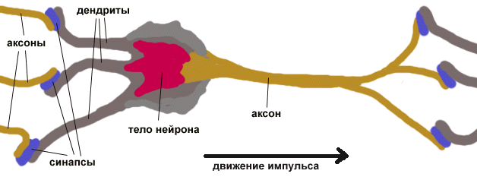
Как работает биологическая нейронная сеть

Slide 3
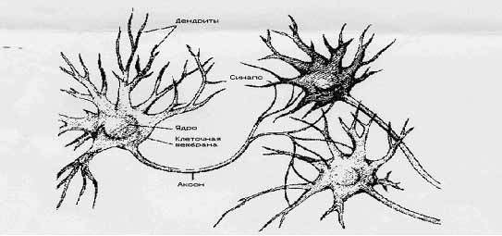
Структура нервной клетки

Slide 4
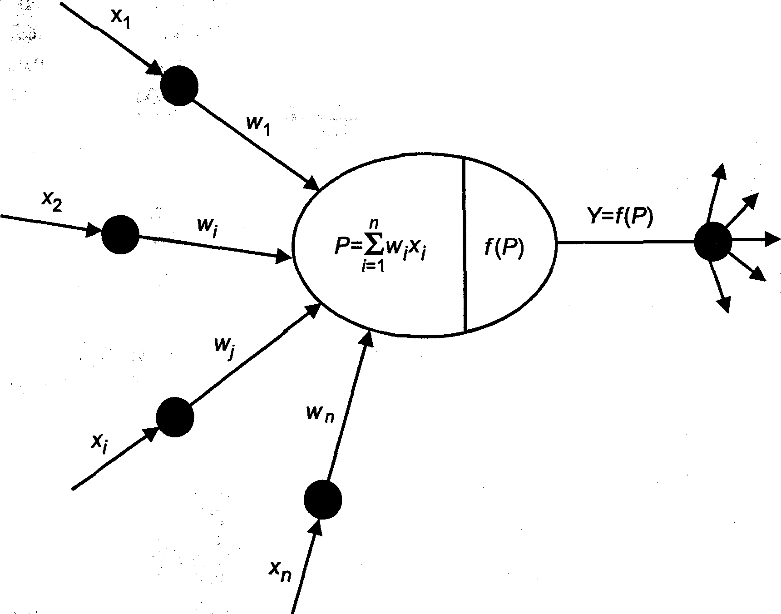
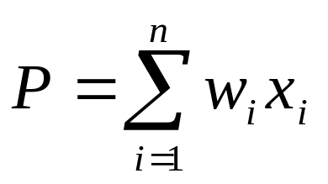
Схема кибернетической модели нейрона
.
Потенциал нейрона определяется по формуле
Взвешенная сумма поступивших сигналов (потенциал) преобразуется с помощью передаточной функции f(P) в выходной сигнал нейрона Y, который передается другим нейронам сети.
Y=f(P)

Slide 5
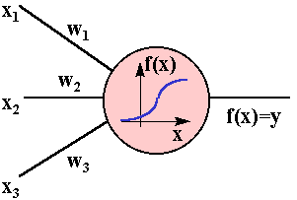
Математическая модель нейрона

Slide 6
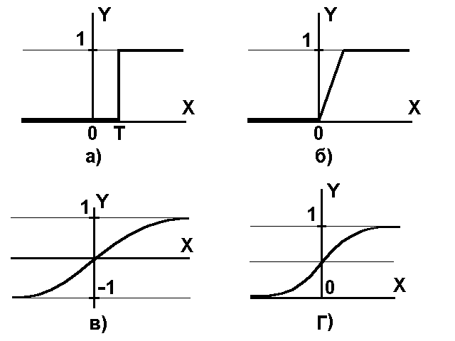
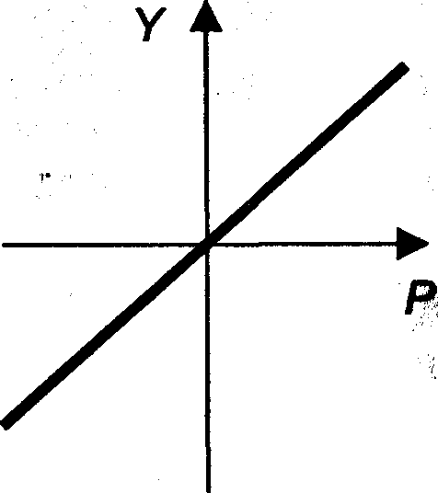
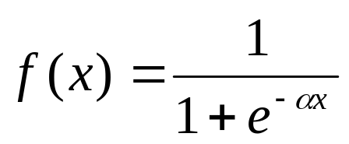
Вид передаточной (активационной) функции - важнейшая характеристика нейрона
пороговая -
линейный порог
(гистерезис)
функция единичного скачка
д) линейная
сигмоид –
сигмоид
гиперболический тангенс

Slide 7
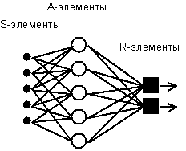
Элементарный персептрон Розенблатта

Slide 8
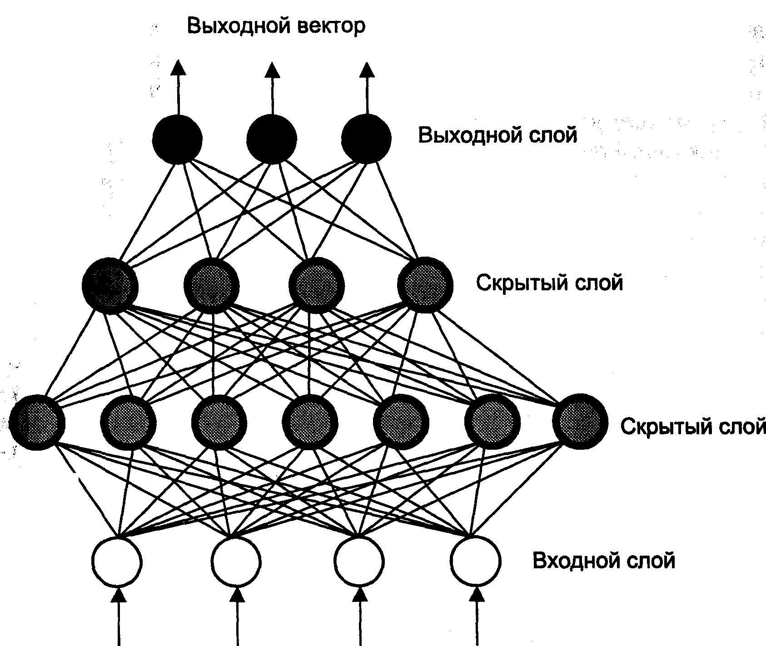
МОДЕЛИ НЕЙРОННЫХ СЕТЕЙ
Схема многослойного персептрона
Связи устанавливаются только между нейронами соседних слоев
Вектор входных сигналов

Slide 9
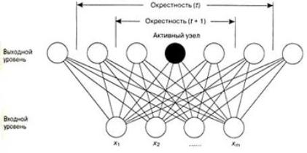
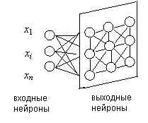
Самоорганизующиеся сети (карты) Кохонена
(Self-Organizing Maps, SOM)
Сети Кохонена обычно содержат один (выходной) слой обрабатывающих элементов с пороговой передаточной функцией. Число нейронов в выходном слое соответствует количеству распознаваемых классов. Настройка параметров межнейронных соединений проводится автоматически (обучение без учителя). В конкурентной борьбе побеждает нейрон, имеющий значения весов, наиболее близкие к нормализованному вектору входных сигналов.

Slide 10
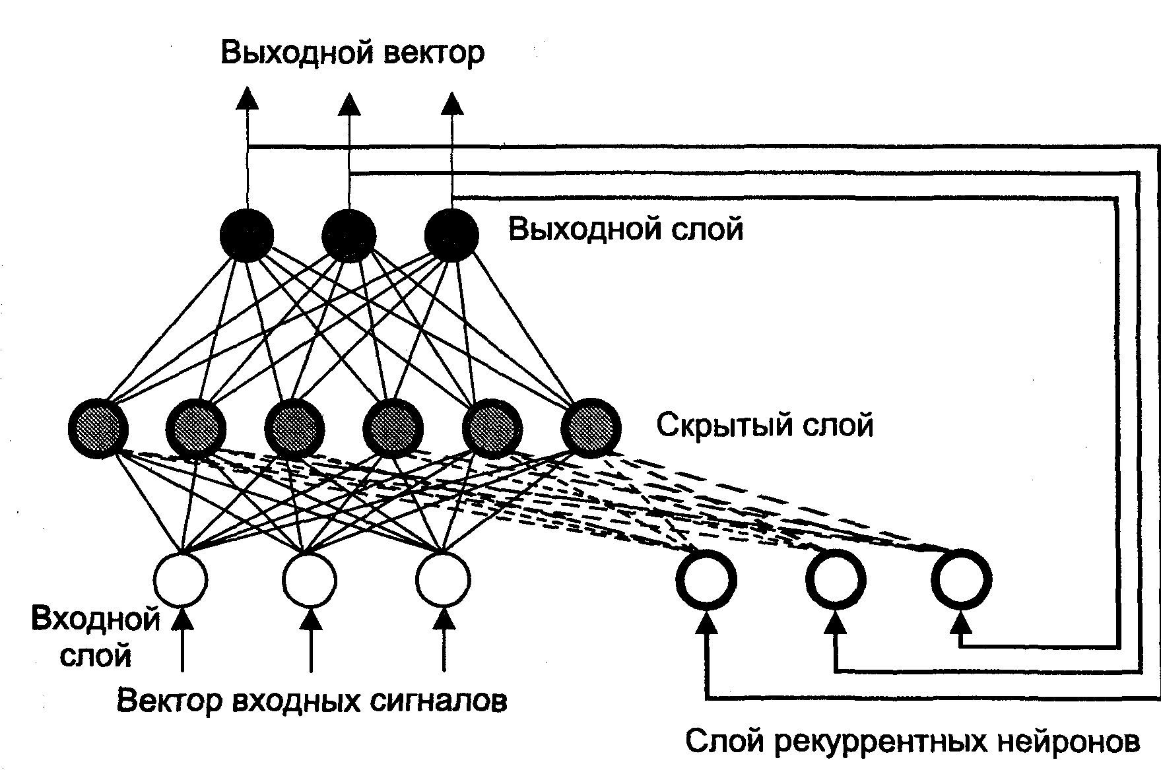
Рекуррентные сети Хопфилда
• все элементы связаны со всеми;
• w_{ji} = w_{ij} - прямые и обратные связи симметричны;
• w_{ii} = 0 - диагональные элементы матрицы связей равны нулю, т. е. исключаются обратные связи с выхода на вход одного нейрона.
Сети Хопфилда могут выполнять функции ассоциативной памяти

Slide 11
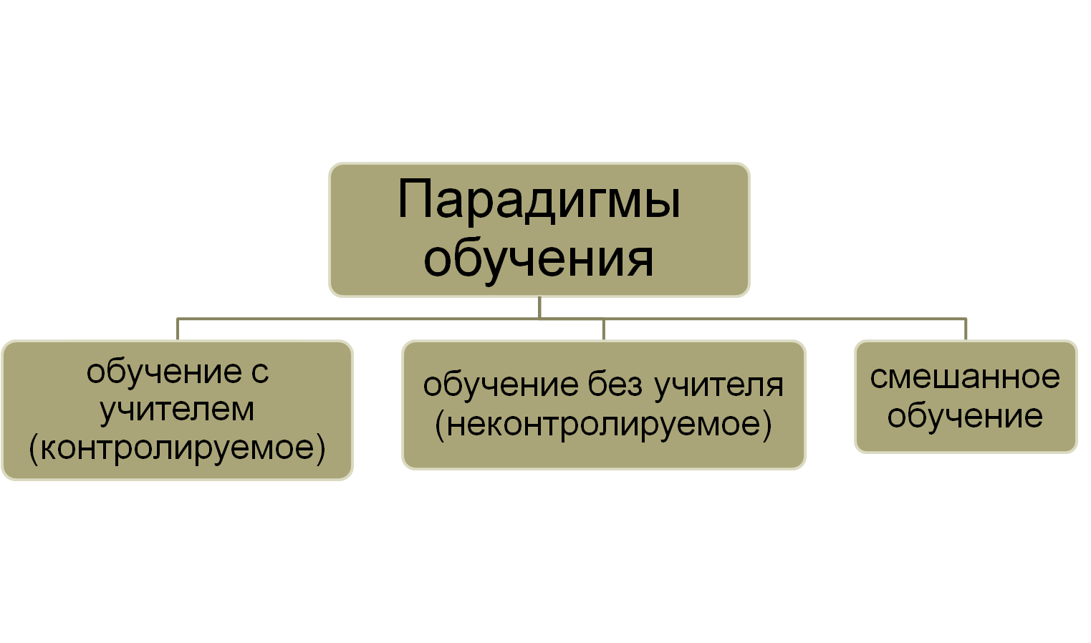
Обучение нейронных сетей
Обучение нейронной сети заключается в изменении внутренних параметров модели таким образом, чтобы на выходе ИНС генерировался вектор значений, совпадающий с результатами примеров обучающей выборки. Парадигма обучения определяется доступностью необходимой информации.

Slide 12
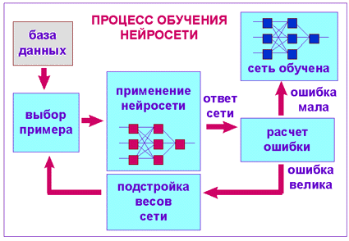
Обучение нейронной сети

Slide 13

Теорема об обучении персептрона
Шаг 0. | Начальные значения весов всех нейронов W(t=0) полагаются случайными.
Шаг 1. | Сети предъявляется входной образ x^{α}, в результате формируется выходной образ ұ ^{α} ≠ y ^{α}
Шаг 2. | Вычисляется вектор ошибки δ^{α} = (y^{α} – ұ^{α}), делаемой сетью на выходе. Дальнейшая идея состоит в том, что изменение вектора весовых коэффициентов в области малых ошибок должно быть пропорционально ошибке на выходе, и равно нулю если ошибка равна нулю.
Шаг 3. | Вектор весов модифицируется по следующей формуле: Здесь - темп обучения.
Шаг 4. | Шаги 1-3 повторяются для всех обучающих векторов. Один цикл последовательного предъявления всей выборки называется эпохой. Обучение завершается по истечении нескольких эпох, а) когда итерации сойдутся, т.е. вектор весов перестает изменяться, или б) когда полная просуммированная по всем векторам абсолютная ошибка станет меньше некоторого малого значения.

Slide 14
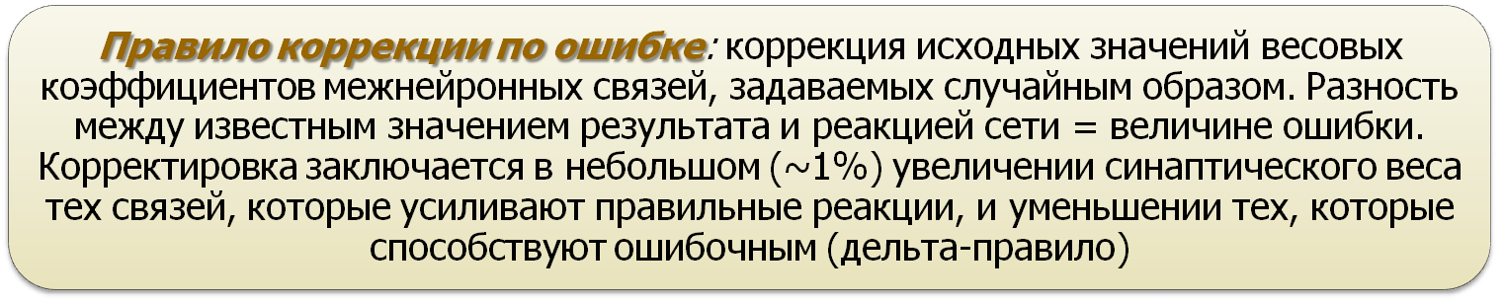
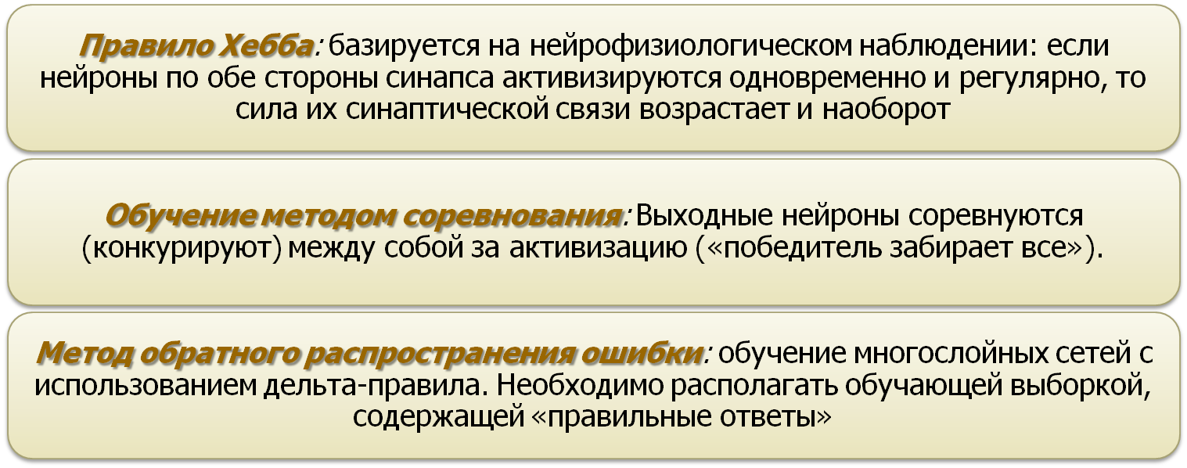
Правила обучения ИНС

Slide 15
ПОСТРОЕНИЕ НЕЙРОННОЙ СЕТИ
Точно определить задачи, которые будут решаться с помощью нейросети
Тщательный отбор входных данных, влияющих на ожидаемый результат. Исключить все, не относящееся к проблеме. Необходимо достаточное количество примеров для обучения ИНС.
Преобразование исходных данных с учетом характера и типа проблемы, выбираются способы представления информации. Диапазоны изменения вх. и вых. величин привести к некоторому стандарту, например [0,1] или [-1,1].
Конструирование ИНС, т.е. в проектирование ее архитектуры (число слоев и число нейронов в каждом слое). Успешное решение этой проблемы определяется опытом и искусством аналитика.
Обучение сети на основе конструктивного (на сети небольшого размера, который постепенно увеличивается до достижения требуемой точности по результатам тестирования) или деструктивного подхода (базируется на принципе «прореживания дерева»: из сети с избыточным объемом удаляют «лишние» нейроны и связи).
Тестирование полученной модели ИНС на независимой выборке примеров.

Slide 16
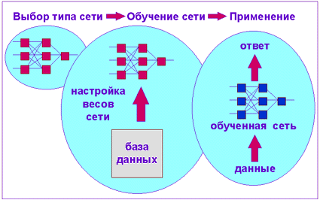
Применение нейронной сети

Slide 17
СПОСОБЫ РЕАЛИЗАЦИИ НЕЙРОННЫХ СЕТЕЙ
Программный способ
Аппаратный способ
семейство программ BrainMaker фирмы CSS
NeuroShell (Ward System's Group), Neural Works (Neural Ware Inc.), NeuroSolutions (NeuroDimension Inc.)
- Нейрокомпьютеры (ПК, в состав кот. входит доп. нейроплата: FMR фирмы Fujitsu, компьютеры семейства Mark фирмы TRW, NETSIM фирмы Texas Instruments
- Нейроплаты,
- НейроБИС: MD 1220 (Micro Devices - сеть с 8 нейронами и 120 синапсами); фирмы Adaptive Solutions (США)
Hitachi (Япония) (до 576 нейронов )
нейроБИС фирмы Adaptive Solutions -самая быстродействующая (1,2 млрд мнс/с).

Slide 18
Практическое применение нейросетевых технологий
Применение нейросетевых технологий целесообразно при решении следующих задач:
• отсутствие алгоритмов решения задач при наличии достаточно большого числа примеров;
• наличие большого объема входной информации, характеризующей исследуемую проблему;
• зашумленность, частичная противоречивость, неполнота или избыточность исходных данных.
Направления, в которых широко применяются нейросетевые технологии:
распознавание печатного текста,
контроль качества продукции на производстве,
идентификация событий в ускорителях частиц,
разведка нефти,
медицинские и военные приложения,
управление и оптимизация,
финансовый анализ,
прогнозирование и др.

Slide 19
Нейронные сети с ядерной организацией

Slide 20
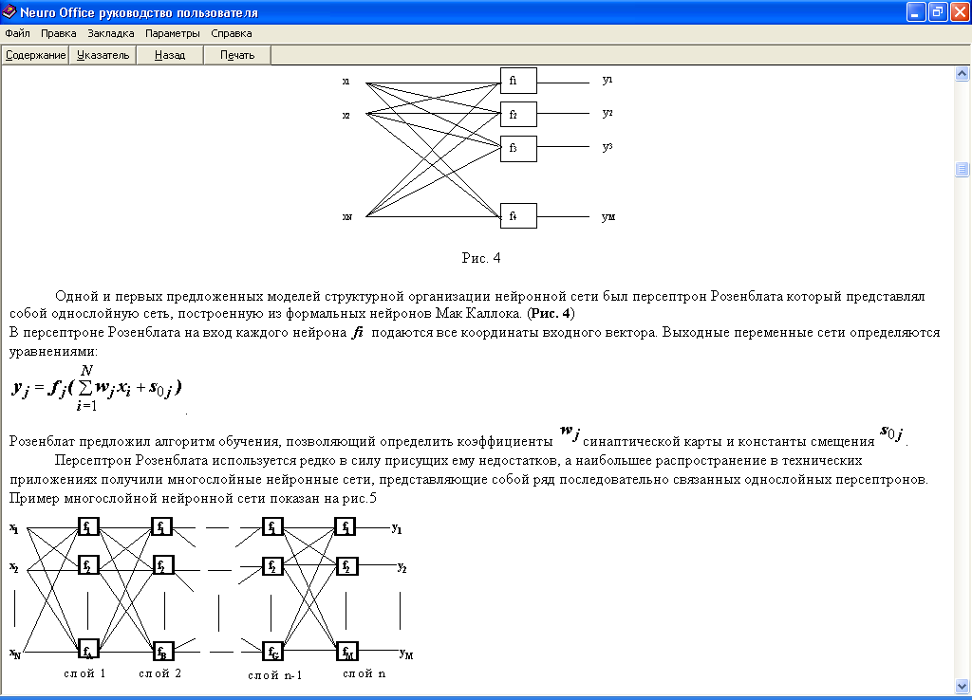
Персептрон Розенблата

Slide 21
Пример многослойной нейронной сети

Slide 22
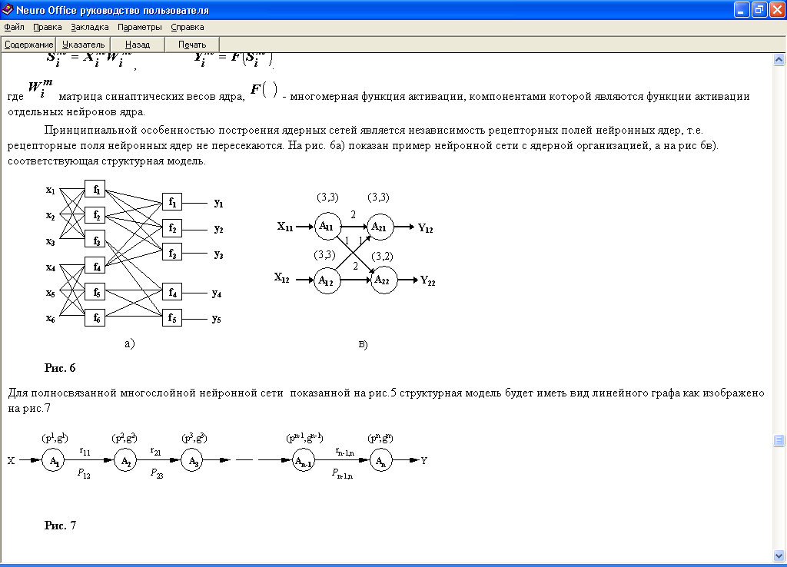
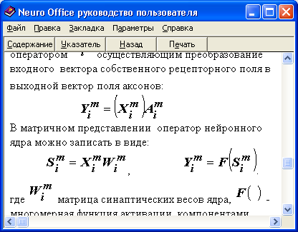
(размерность рецепторного поля ядра,
число нейронов в ядре)
ранг оператора межядерной связи
структурная модель нейронной сети
Нейронная сеть с ядерной организацией представляется в виде графа:
Вершины - нейронные ядра,
Дуги – межъядерные связи. аксонов
А_{i} ^{m} – оператор, который
осуществляет преобразование входного вектора собственного рецепторного поля в выходной вектор поля аксонов. В матричном представлении оператор нейронного ядра можно записать в виде:
W_{i} ^{m} - матрица синаптических весов ядра

Slide 23
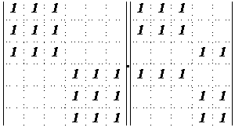
Топологию нейронной сети компактно можно представить в виде произведения матриц смежности графа (матриц состоящих из нулей и единиц).

